Slide 1
I NUOVI HR: TRA ASIMMETRIE E CONVERGENZE
Adriano Gallea e Cecilia Torazzi

Slide 2
Digitalizzare per dedicare tempo di qualità alle persone
Digitalizzare è diventato imperativo per garantire agli HR di potersi dedicare realmente alle persone.
Il tempo che gli HR dedicano a comprendere i bisogni delle persone è davvero ridotto.
Ad esempio nel caso della formazione spesso si opta per soluzioni già confezionate, perché non c’è il tempo per progettare in base alle esigenze reali.

Slide 3
Da interfacce uomo-macchina ad alleanze uomo-macchina
Gli strumenti vanno vissuti come additivi, consentono di raccogliere e organizzare i dati in tempi rapidi.
Descrivere scenari futuri per permettere agli HR di prendere decisioni consapevoli e supportate da «fatti e numeri».
Non possono essere considerati sostitutivi dell’intelligenza umana. Abdicare alla tecnologia sarebbe un errore: ad esempio nel processo di selezione, potrebbe avere un’influenza negativa sia sui selezionatori che sui selezionati.

Slide 4
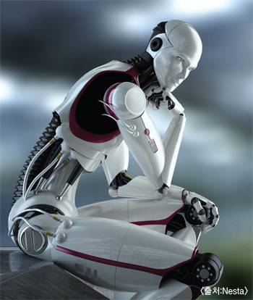
ChatGPT e dintorni: saremo spettatori passivi?
Nell’ambito delle valutazioni (prestazioni, potenziale, competenze) potremo essere “assistiti” dalle macchine, ma non dovremmo affidare ad esse le decisioni finali.
L’impiego di ChatGPT diventerà una realtà: quali sono i rischi? Potremmo paradossalmente trovarci di fronte a “dispute” tra macchine, in veste di spettatori passivi.

Slide 5
Analogici, semi-digitali, nativi-digitali: separati in casa o conviventi collaborativi?
Gli HR dovranno gestire sempre più spesso l’esistenza contemporanea di generazioni con livelli di cultura digitale molto diversi.
Le generazioni digital-native possono essere di grande aiuto per colmare il divario che le separano da quelle analogiche o semi-digitali.
Valorizzare uno scambio di conoscenza/esperienza rappresenta un vantaggio perché non penalizza e non esclude ma integra.

Slide 6
Se bastasse una simulazione…
I sistemi digitali (VR, AR, Digital Twin, Metaverso ecc.) ci daranno la possibilità di simulare in modo sempre più accurato le possibili realtà e opzioni: ma saranno solo verosimili, non vere.
Gli HR si devono preoccupare (sempre di più) delle persone reali.

Slide 7
7 18 1 26 9 5 !

